Slide 1
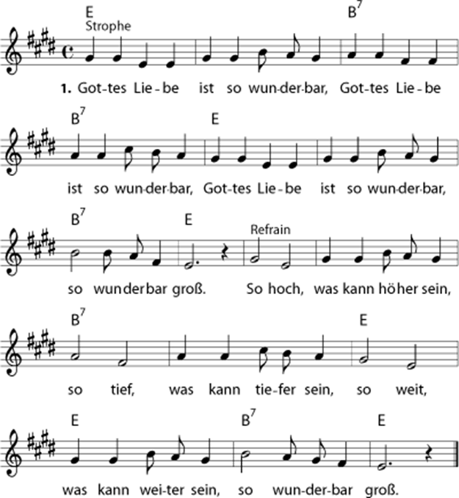
Gottes Liebe ist so wunderbar Traditional (Rock My Soul)

Slide 2
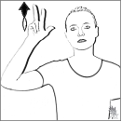
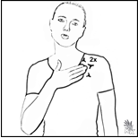
Refrain:
So hoch, was kann höher sein, so tief, was kann tiefer sein, so weit, was kann weiter sein, so wunderbar groß.
Gottes Liebe ist so wunderbar,
Gottes Liebe ist so wunderbar,
Gottes Liebe ist so wunderbar,
so wunderbar groß.
Gottes Güte ist so wunderbar,
Gottes Güte ist so wunderbar,
Gottes Güte ist so wunderbar,
so wunderbar groß.
Gottes Treue ist so wunderbar,
Gottes Treue ist so wunderbar,
Gottes Treue ist so wunderbar,
so wunderbar groß.
Gottes Gnade ist so wunderbar,
Gottes Gnade ist so wunderbar,
Gottes Gnade ist so wunderbar,
so wunderbar groß.
Gottes Hilfe ist so wunderbar,
Gottes Hilfe ist so wunderbar,
Gottes Hilfe ist so wunderbar,
so wunderbar groß.
© der Gebärdenbilder: Gebärdenbaukasten Verlag Karin Kestner; - Nur zum schulinternen Gebrauch.

